Slide 1
实验六
示波器和信号发生器使用

Slide 2
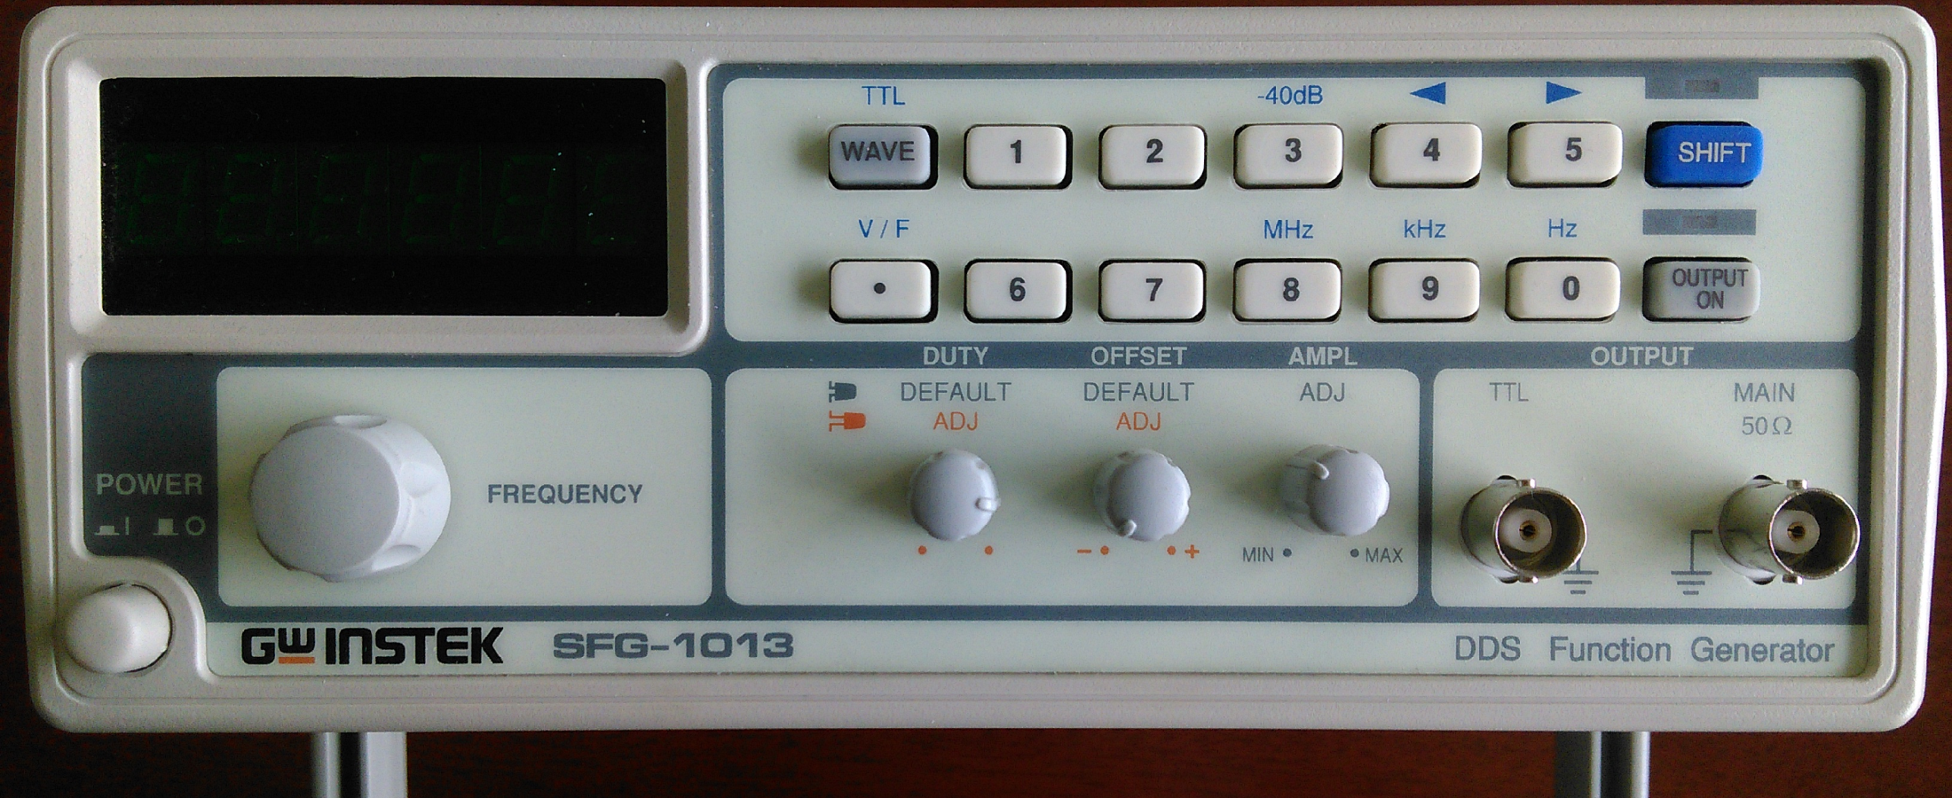
信号发生器
显示屏
波形选择
输出开关
电源开关
TTL输出
模拟输出

Slide 3
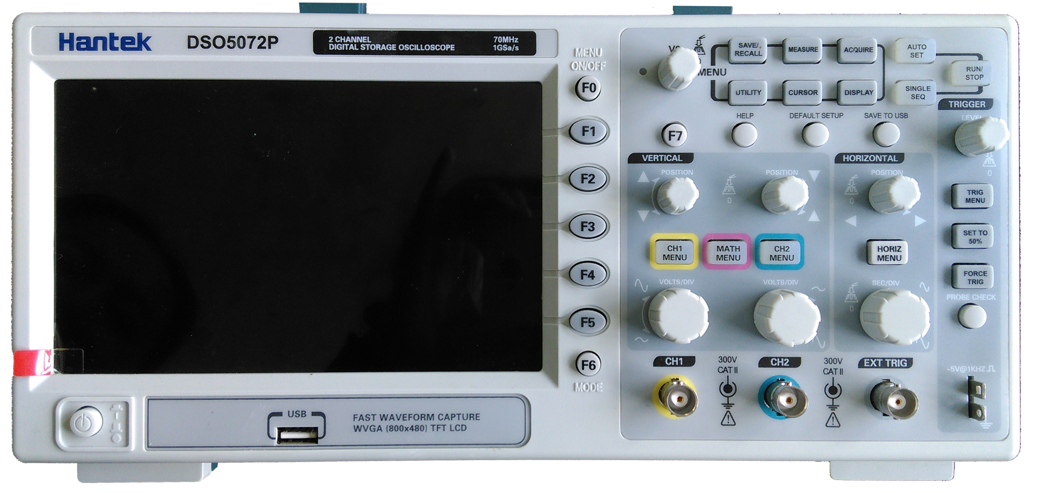
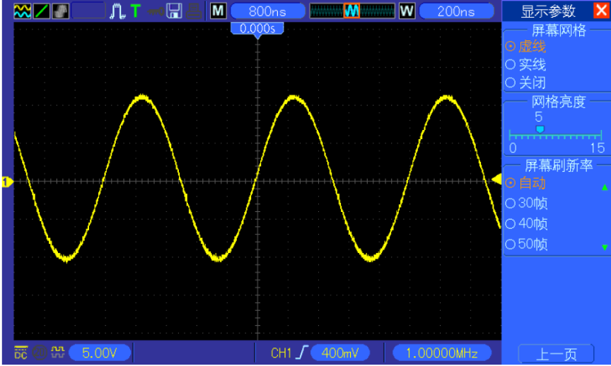
示波器
多功能旋钮
单次序列
自动设置
运行/停止
电源开关
信号接入
参考输出

Slide 4
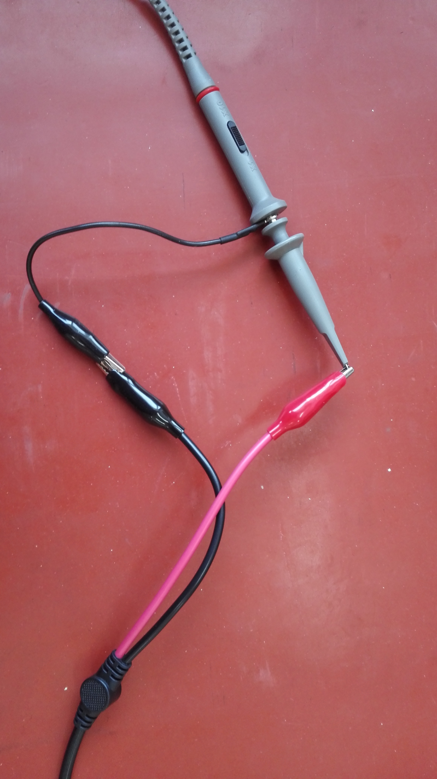
示波器探头
衰减系数调节
示波器
探头
信号发生器输出

Slide 5
注意事项
1．本项实验内容较多、仪器结构复杂，应认真预习实验内容，参看附录有关部分。

Slide 6
实验内容
1．CH1输入500Hz，3V的正弦信号、1000 Hz，3V的三角波信号和2000Hz，3V的方波信号。在示波器上读取峰峰值和频率
2．（两组配合）CH1输入500Hz，3V的正弦信号， CH1输入1000 Hz，3V的方波信号。利用数学函数功能加减两通道信号。
3．存储和信号，记录波形。回去后画在实验报告里面。

